Slide 1
Яркие моменты в жизни образовательных учреждений
Борисоглебского муниципального района
2013 -2014 учебного года

Slide 2
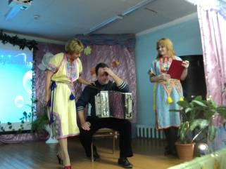
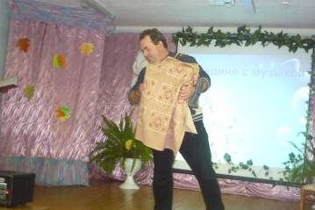
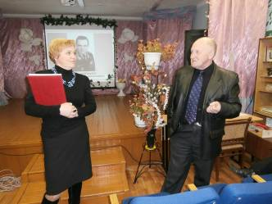
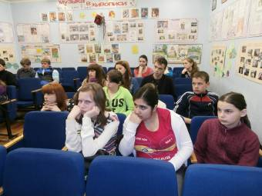
МОУ Андреевская СОШ
Традиционные творческие встречи с известными людьми района
Смирнов А.Н. – лучший гармонист района
Встреча с Бобылевым Б.Р.

Slide 3
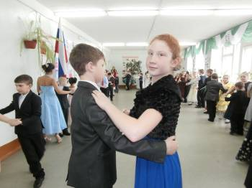
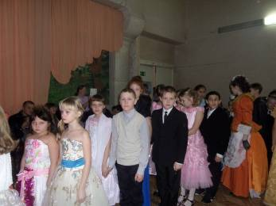
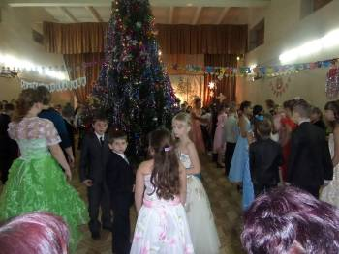
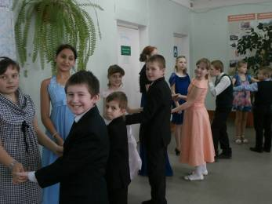
Балы для начальной школы

Slide 4
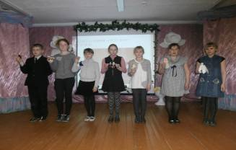
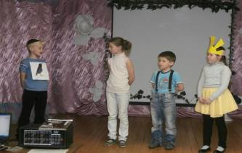
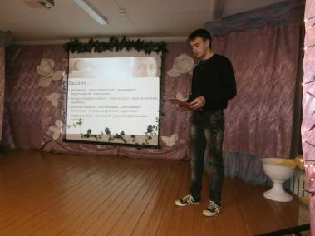
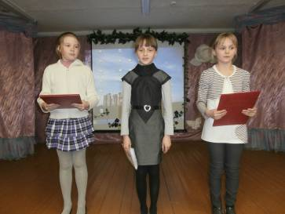
«Неделя науки» для основной и средней школы и «Неделя начальной школы»

Slide 5
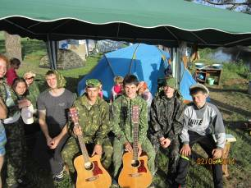
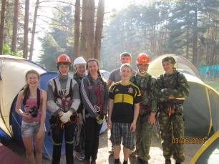
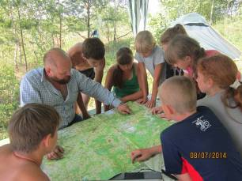
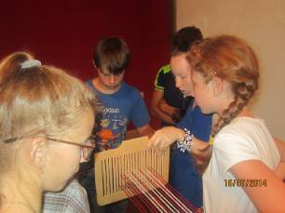
68 областной туристический слет
Участники профильного историко-краеведческого лагеря 2014

Slide 6
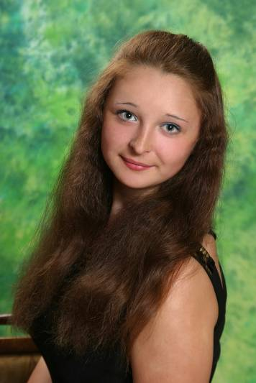
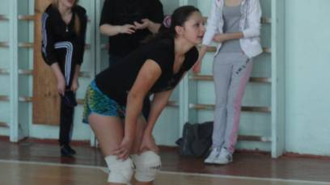
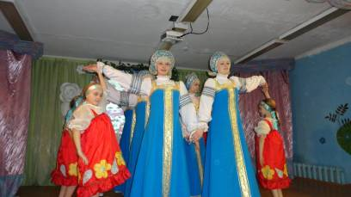
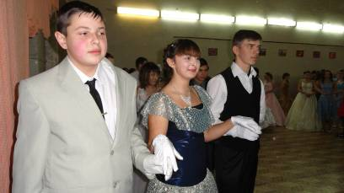
Кудрявцева Анастасия – золотая медалистка школы

Slide 7
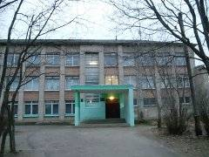
Борисоглебская средняя общеобразовательная школа № 1

Slide 8
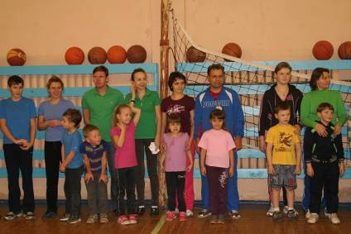
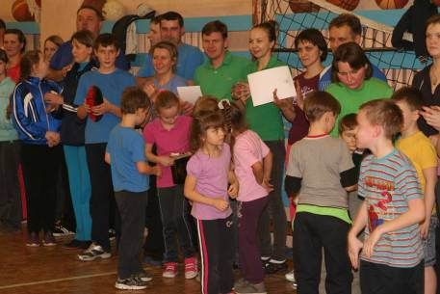
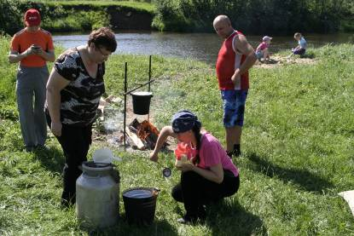
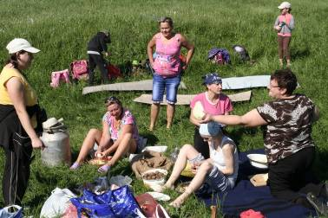
Воспитательная работа школы ведется под девизом:
«Семья вместе и душа на месте»

Slide 9
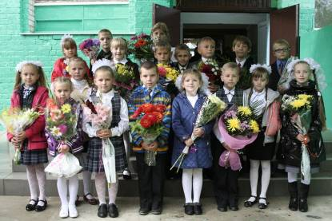
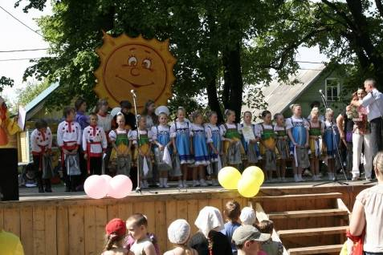
Всероссийская олимпиада
«Поддержка талантливой молодежи»

Slide 10
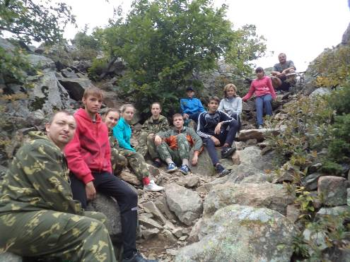
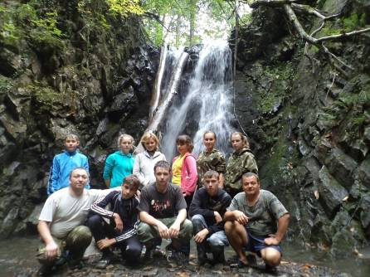
Поход в Крым

Slide 11
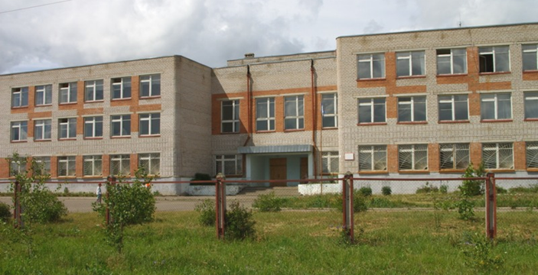
Борисоглебская средняя общеобразовательная школа № 2

Slide 12
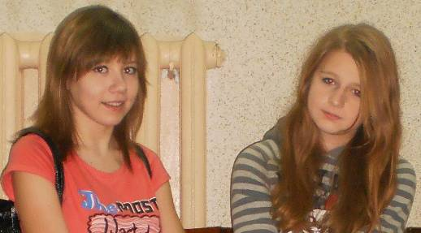
Результаты ЕГЭ 2014 года
Выше среднего балла по району:
- Русский язык (68) - Химия (68)
- Математика (60,6) - Физика (51)
- Литература (65,5) - Информатика и ИКТ (57,5)
Лучшие результаты по району:
Подгорнова Дербина
Ксения Мария
– математика - русский язык
(79) (95)

Slide 13
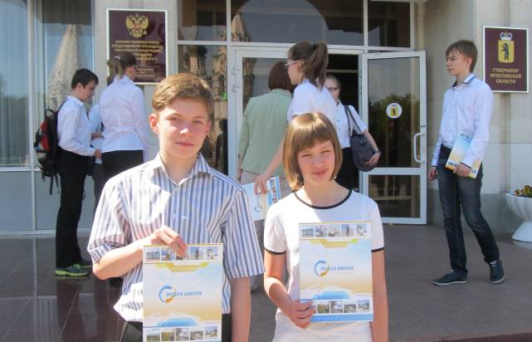
Призеры областных предметных олимпиад
Лебедева Александра (7 класс) – русский язык
Семёнов Александр (8 класс) – физика

Slide 14
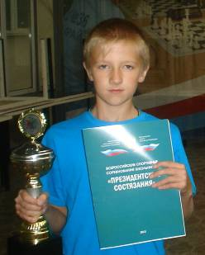
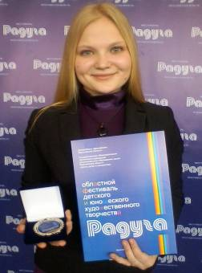
Победители и призеры
Кулигин Артем (7 класс)
Ильина Алёна (11 класс)

Slide 15
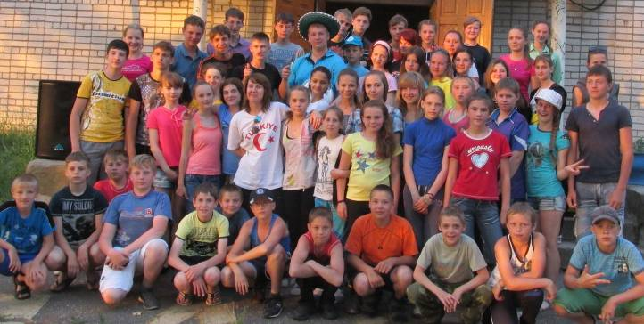
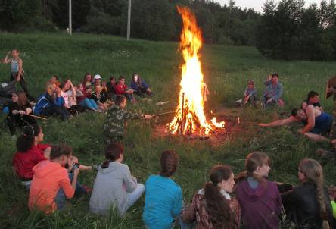
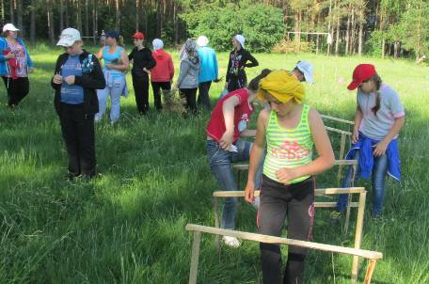
Профильный лагерь «Робинзон-2014»

Slide 16
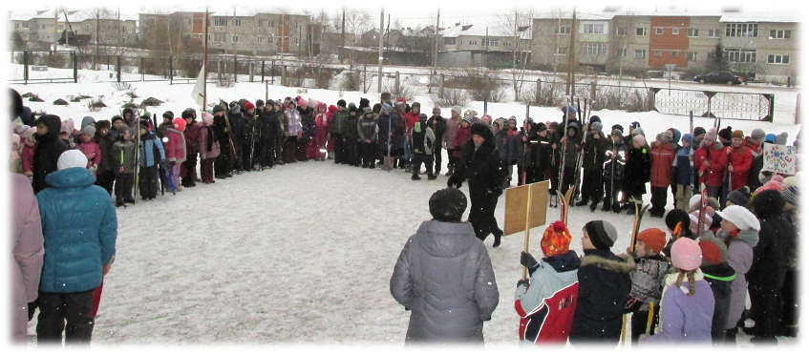
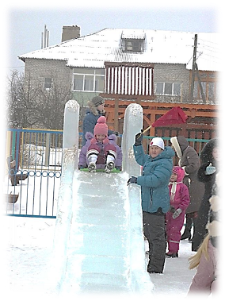
Школьные Олимпийские Игры февраль - 2014
Общешкольные спортивные соревнования и игры
Творческий конкурс «Салют, Олимпиада!»

Slide 17

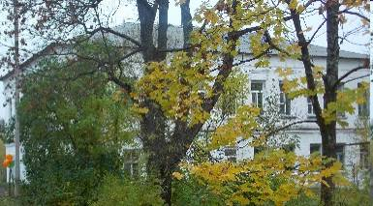
Вощажниковская средняя общеобразовательная школа

Slide 18
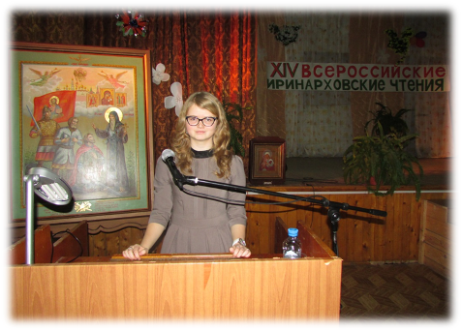

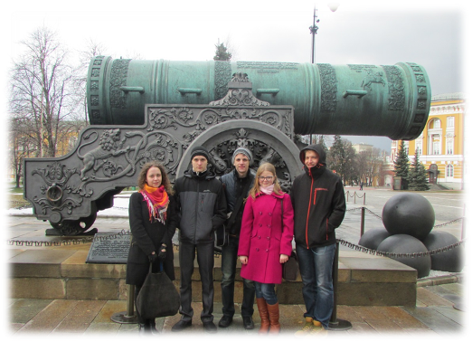
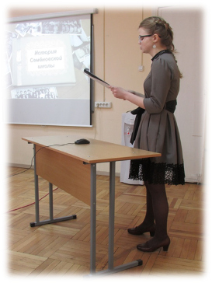

Slide 19
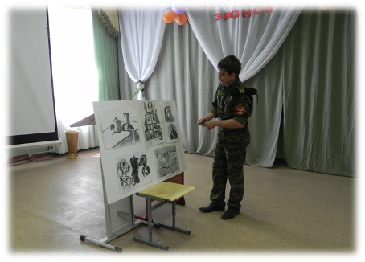
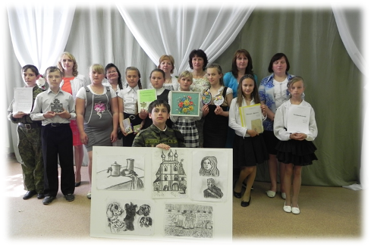
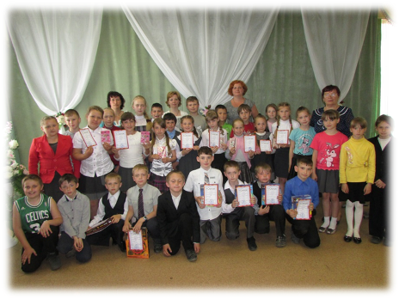
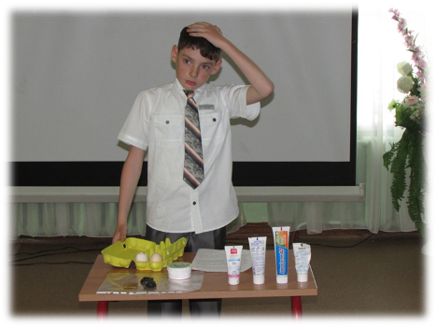
Научная деятельность учащихся
Абакумов Илья, 3 класс

Slide 20
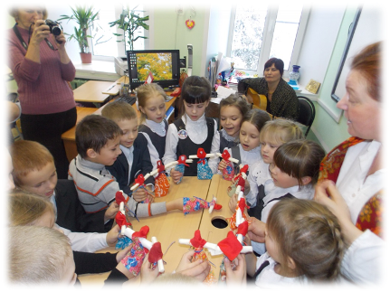
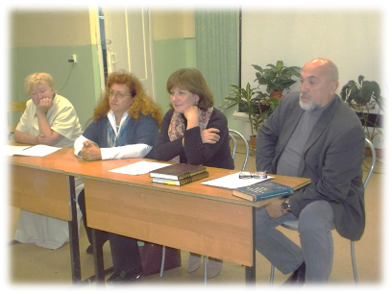
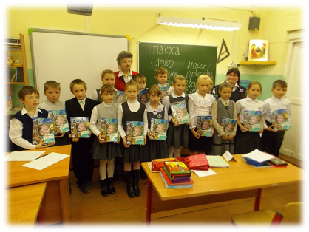

Участие в эксперименте «Корнесловно - смысловой подход в преподавании»
совместно с педагогами г. Санкт-Петербурга и Ярославля

Slide 21






Slide 22





«Зарница -2014»

Slide 23



Проект «Созидание»
Более 150 участников!!!

Slide 24

Высоковская СОШ

Slide 25

Мастер класс
«Виртуальный музей» на Всероссийской конференции

Slide 26



Районная конференция
« Сохранение добрых традиций земли Борисоглебской»

Slide 27






Командная эстафета фестиваля
«Команда будущих олимпийцев» -
2 место
Notes:
27

Slide 28




Экскурсия
«Край, в котором ты живешь»

Slide 29




Муниципальный конкурс
«Лучшее мероприятие духовно-нравственной направленности»

Slide 30








Участница конкурса лучших учителей в рамках ПНП «Образование»
Бухалова Т.Ю

Slide 31




МОУ Краснооктябрьская СОШ
Конференция «Сохранение добрых традиций земли Борисоглебской»
Сухарева В.В
Аманбаева Полина
Белова Наталья
Фролов Николай

Slide 32



Участники акции «Сохраним Ярославскую область чистой»

Slide 33



Акция «Поможем всем миром»

Slide 34





Участники проекта «Созидание»

Slide 35

МОУ Ивановская СОШ
Ивановской на Лехте школе –150 лет

Slide 36

Школе целостного развития исполнилось 20 лет

Slide 37


Исполнилось 10 лет кадетскому корпусу
«Ивановский спецназ»

Slide 38

Из кадет - в летчики

Slide 39


Всероссийский конкурс сочинений, посвященных Героям России.
Маша Замбжицкая – победитель конкурса.

Slide 40

Поискового отряд
«Пересвет» в предгорьях Кавказа.

Slide 41

МОУ Березниковская ООШ

Slide 42





Победитель районного конкурса
«Мое лучшее занятие с дошкольниками»
Борисова Елена Михайловна

Slide 43


Исследовательская краеведческая работа

Slide 44



Slide 45





Наша школьная жизнь

Slide 46

МОУ Юркинская ООШ

Slide 47



Муниципальный конкурс профессионального
мастерства педагогов
Курицына С.А.
Лиханина Н.Б.
Юдина Н.В.

Slide 48

Областной конкурс
«Красота рукотворная»
Кураченков Сергей - I место
Руководитель: Лиханина Н.Б.
Жигалова Ольга 4 класс
Районная олимпиада:
русский язык - I место
математика - II место
Руководитель: Курицына С.А

Slide 49

МОУ Яковцевская ООШ

Slide 50


Наши выпускники
42% обучающихся закончили учебный год на «4» и «5»

Slide 51






Встречи с ветеранами ВОВ и труженицами тыла

Slide 52








Совместные мероприятия с МОУ Андреевская СОШ
Notes:
52

Slide 53









Лучшие моменты школьной жизни

Slide 54






Летний оздоровительный лагерь
Notes:
54

Slide 55








Из жизни дошкольной группы

Slide 56



МБДОУ «Светлячок»
Юбилей детского сада
Павлова Марина Александровна
Хапеева Марина Анатольевна
Двум педагогам была присвоена I квалификационная категория
Четыре педагога обучаются в Ярославском государственном педагогическом университете им. К.Д. Ушинского

Slide 57




МБДОУ «Звездочка»
Участие в конференции «Добрые традиции земли Борисоглебской»
Открытое родительское собрание

Slide 58





МБДОУ «Теремок»
Муниципальный конкурс «Мое лучшее занятие с дошкольниками»
Областной конкурс «Разговор о правильном питании»

Slide 59





МБДОУ «Сказка»
Участие в муниципальном конкурсе
«Мое лучшее занятие с дошкольниками»
Занятия ритмикой

Slide 60




МБДОУ «Колосок»
Главное достижение нашего сада – это умные, любознательные, дружные, трудолюбивые дети, творческие воспитатели и отличные родители.

Slide 61


МБДОУ «Сказка» д. Селище
Патриотическое воспитание основное направление
работы детского сада

Slide 62




МБДОУ «Колокольчик»
Краеведческий уголок
Развитие творческих способностей детей

Slide 63




МОУ ДОД«Центр детского творчества»

Slide 64




Вокальная группа МОУ ДОД ЦДТ приняла участие в XV областном фестивале детского и юношеского художественного творчества «Радуга»

Slide 65



Летний лагерный сбор по туризму

Slide 66




МОУ ДОД ДЮСШ
Мини-футбол г. Ярославль
1 место - сборная команда девушек
1996-1997 годов рождения
1 место - сборная команда девушек
1998-1999 годов рождения
Чемпионы Ярославской области
1 место - сборная команда девушек
2000-2001 годов рождения
1 место - сборная команда девушек
2002-2003 годов рождения
Тренер-преподаватель первой категории ДЮСШ: Коробов Александр Викторович

Slide 67






Чествование Хорохоркиной Елизаветы, Серебряного призера Чемпионата России по Косики каратэ, 17.05.2014 г.
Поединок каратистов на Открытом Первенстве п. Борисоглебский по спортивному контактному каратэ, 17.05.2014
Призеры Открытого Кубка Московской области по стилевому каратэ в г. Серпухове: 1 место – Хорохоркина Лиза, 2 место – Мальцев Роман, Смирнов Данила, Чекменев Глеб, 3 место – Афанасьев Никита, Афанасьев Илья, Колосов Илья.
Показательные выступления на Открытом Первенстве ДЮСШ по стилевому каратэ, 17.05.2014
Замдиректора ДЮСШ Ригин А.В.
вручил защитный жилет для каратистов
тренеру-преподавателю Подкосову А.Р.
Победители и призеры Открытого Первенства ДЮСШ по стилевому каратэ, 17.05.2014
Тренер-преподаватель первой категории ДЮСШ: Подкосов Анатолий Романович

Slide 68





Чествование Серебряных призеров Кубка Ярославской области по фитнес-аэробике, 01.06.2014
Призёры Первенства ДЮСШ по фитнес аэробике, 25.05.2014 г.
Серебряные призеры Кубка Ярославской области по фитнес-аэробике 2013-2014 учебного года
Учащиеся отделения Аэробика возложили цветы к памятнику "Неизвестного солдата" в п.Борисоглебский на митинге "Памяти и скорби", 22.06.2014 г.
Учащиеся отделения Аэробика на торжественной встрече детско-юношеского СВЕРХМАРАФОНА 2014 г. "ДЕТИ ПРОТИВ НАРКОТИКОВ", 15.06.2014 г.
Тренер-преподаватель ДЮСШ: Лагунина Ольга Юрьевна

Slide 69

МБОУ ДПО «Центр сопровождения участников образовательного процесса
Курсы повышения квалификации 2013 – 2014 учебный год

Slide 70


Первые курсанты

Slide 71



Методическая конференция педагогов ДОУ

Slide 72


Конкурсы профессионального мастерства
Бухалова Татьяна Юрьевна
Борисенко Людмила Владимировна
Конкурс лучших учителей в рамках ПНП «Образование»

Slide 73



Мартышин Владимир
Сергеевич
Щукина Светлана Ференцевна
Воронович Александра
Яковлевна
Конкурс
«За нравственный подвиг учителя»

Slide 74



Экскурсионная поездка в г. Санкт –Петербург

Slide 75

Служба практической психологии

Slide 76
С началом учебного года, дорогие коллеги!
Дорогу осилит идущий!

